Slide 1
Северна Кореја
Стефан станковић| нрт-84/19

Slide 2
Увод и опште информације
Налази се у Источној Азији, на корејском полуострву
Граничи се са 3 државе
Главни град је Пјонгјанг
Број становника дуплирао се током претходних 50 година

Slide 3
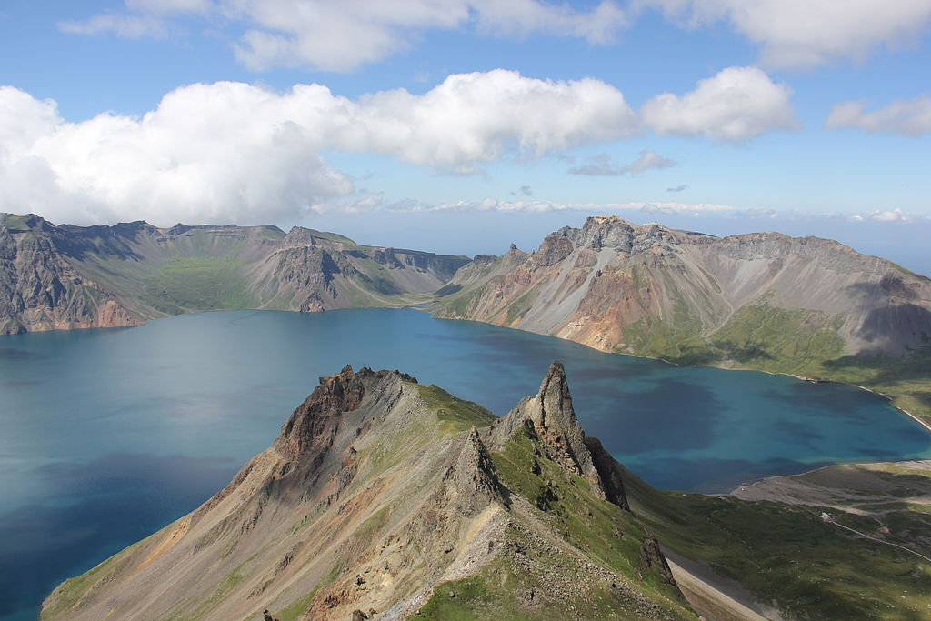
Природа
Највиша планина у Северној Кореји је Баекду(Paektu)
Најдужа река је Амонк
Северна Кореја има разноврстан биљни и животињски свет

Slide 4
Историја Северне Кореје
Историја Северне Кореје званично почиње раздвајањем Кореје на Јужну и Северну 1948.
Корејски народ постојао је и 2 милиенијума пре нове ере
Корејски рат завршен је 1953. године, али хладни односи између Северне и Јужне Кореје и даље трају

Slide 5
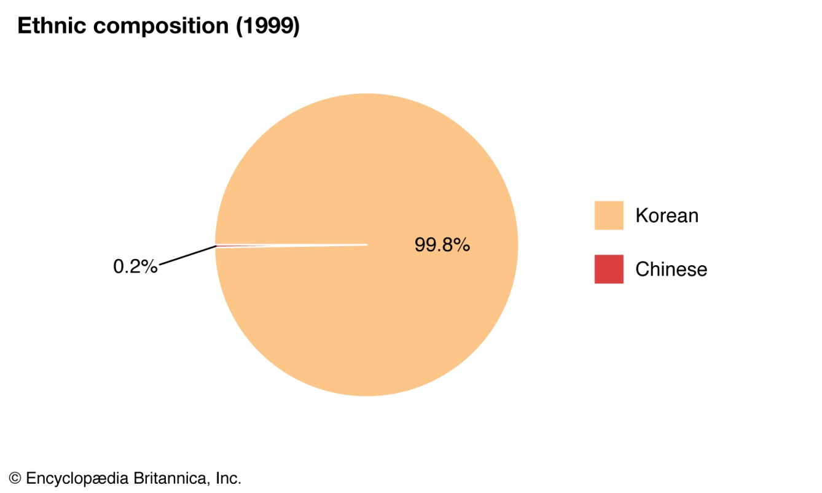
Становништво
Северна Кореја је етнички најхомогенија држава на свету
Религија Северне Кореје није тачно одређена
Према последњем попису Северну Кореју чини 22 912 177 становника

Slide 6
Култура и уметност
Корејци су народ високог националног поноса па можемо рећи да имају занимљиву културу.
Ипак влада је снажно укључена у одржавање и неговање културе.
Уметност се заснива на дивљењу врховном вођи.

Slide 7
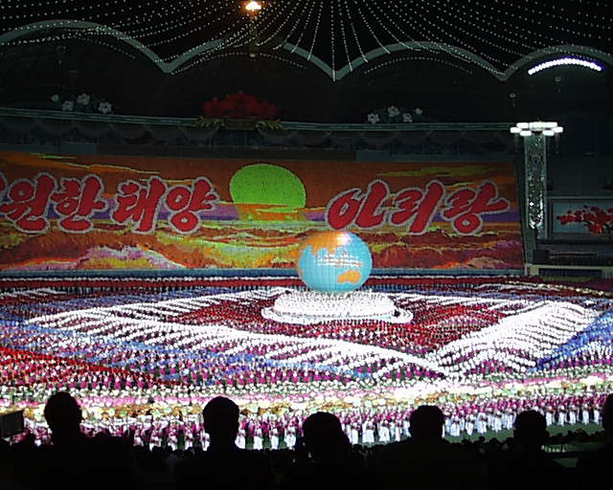
Спорт
Ариранг такмичење оборило је Гинисов рекорд
Највеће успехе осттварују у гимнастици и дизању тегова
Меч између Северне и Јужне Кореје није јавно приказиван

Slide 8
Занимљивости
Туризам у Северној Кореји је дозвољен у минималној мери.
Политика у Северној Кореји предмет је свакодневне расправе у свету.
У Северној Кореји приступ Интернету је сведен на минимум, али становници ове државе могу користити Интранет.

Slide 9
Питања?

